Slide 1
Global Service Team

Slide 2
Immaginiamo il giorno in cui i Lions e i Leo riusciranno a fornire una risposta a tutti i bisogni umanitari del mondo.
Notes:
Siamo un’associazione globale fondata sul servire il prossimo. Siamo noi i leader mondiali nel servizio umanitario! Ora più che mai, mentre ci apprestiamo a iniziare il nostro nuovo secolo, è sentito il bisogno che tutti i Lions del mondo… passino all’AZIONE! Un’azione che permetta di immaginare il giorno in cui i Lions e i Leo riusciranno a fornire una risposta a tutti i bisogni umanitari del mondo.
Il Global Action Team consiste del Global Membership Team (GMT), Global Leadership Team (GLT) e del Global Service Team (GST) di nuova formazione. Insieme con la Fondazione Lions Clubs International, questo global team unirà i Lions per mettere in pratica il nostro motto “We Serve” creando un nuovo approccio unificato per il service, la membership e lo sviluppo della leadership a tutti i livelli dell’Associazione!

Slide 3
Global Action Team
Visione:
Missione:
Obiettivo:
Immaginare il giorno in cui i Lions e i Leo riusciranno a fornire una risposta a tutti i bisogni umanitari del mondo.
Il Global Action Team promuoverà la visione di LCI e della LCIF e riaccenderà la passione dei nostri Lions e Leo attraverso il service.
Garantire che Lions Clubs International abbia un impatto sulla vita di 200 milioni di persone, grazie ai service realizzati da 1,7 milioni di soci Lions e Leo, e fornisca opportunità formative a 500.000 soci entro l’anno 2020.

Slide 4
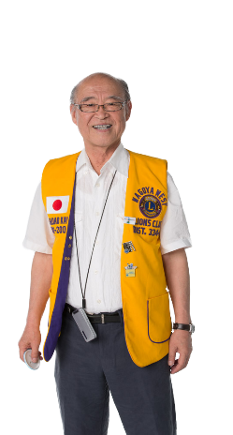
Responsabilità chiave del GLT
Promuovere lo sviluppo della leadership e le opportunità di apprendimento per tutti i soci.
Aumentare del 10% il numero totale dei Lions che partecipano a eventi di sviluppo della leadership e di apprendimento.
Individuare e preparare i nuovi leader.
Garantire lo svolgimento della seguente formazione a livello di multidistretto o distretto:
  formazione degli officer di club
  formazione del presidente di zona
  formazione del primo e secondo vice governatore distrettuale
Notes:
Il GLT è responsabile di individuare e formare i futuri leader Lions. Alcune delle sue specifiche responsabilità includono:
Promuovere lo sviluppo della leadership e le opportunità di apprendimento per tutti i soci.
Aumentare del 10% il numero totale dei Lions che partecipano ad eventi di sviluppo della leadership e di apprendimento.
Individuare e preparare i nuovi leader.
Garantire lo svolgimento della formazione degli officer di club, del presidente di zona, del primo e secondo vice governatore distrettuale a livello di multidistretto o distretto.
(Se il tempo lo permette, dedicare uno spazio a idee/discussioni): Quali sono le altre cose che secondo voi possiamo aspettarci dal GLT?

Slide 5

Responsabilità chiave del GMT
Diminuire il numero dei soci dimissionari aumentando la partecipazione dei soci.
Costituire nuovi club in nuove località.
Costituire club con interessi specifici.
Invitare soci potenziali a partecipare nei progetti di service.
Condurre campagne di affiliazione.
Trattare ogni socio come se fosse un familiare.
Assicurarsi che i nuovi soci ricevano un orientamento appropriato e in tempi brevi.
Notes:
Il GMT lavorerà con diligenza per aumentare la soddisfazione dei nostri soci e, di conseguenza, del loro numero. Alcune delle sue aree chiave di responsabilità includono quanto segue:
Diminuire il numero dei soci dimissionari aumentando la partecipazione dei soci.
Costituire nuovi club in nuove località.
Costituire club con interessi specifici.
Invitare soci potenziali a partecipare nei progetti di service.
Condurre campagne di affiliazione.
Trattare ogni socio come se fosse un familiare.
Assicurarsi che i nuovi soci ricevano un orientamento appropriato e in tempi brevi.
(Se il tempo lo permette, dedicare uno spazio a idee/discussioni): Quali sono le altre cose che pensate possiamo aspettarci dal GMT?

Slide 6
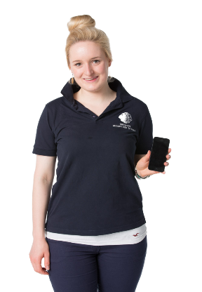

Responsabilità principali del GST
Garantire una comunicazione e una collaborazione efficace tra i membri del GAT per favorire:
  lo sviluppo della Leadership
  la crescita associativa
  l’espansione del servizio umanitario
Supportare lo sviluppo e lo svolgimento di progetti di service che:
  siano in linea con la struttura di service e, in generale, con la missione e la visione di LCI.
  creino un senso di appartenenza e di orgoglio nei Lions e nei Leo.
  attirino partecipanti multigenerazionali per svolgere dei service di grande impatto.

Slide 7
Responsabilità principali del GST
  Contribuire ad aumentare la visibilità dell’impatto dei service dei Lions nelle comunità locali.
  Cercare e condividere informazioni sui successi dei progetti di service, sulle opportunità e sulle sfide.
  Collaborare con i coordinatori LCIF per garantire un impiego ottimale delle risorse e incrementare la partecipazione alle raccolte fondi.

Slide 8
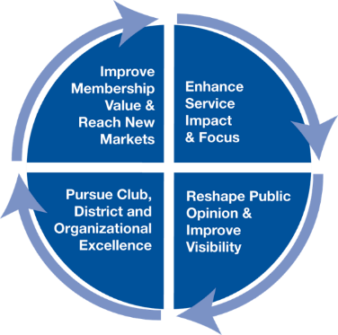






Obiettivo del GST
LCI Forward
Accrescere l’impatto e il focus del service
Struttura del service
Obiettivo del service
Global Service Team
Notes:
Perché abbiamo creato il GST?
Come sapete, LCI Forward è il nostro piano strategico quinquennale pensato per guidare Lions Clubs nel nostro secondo secolo di service.
Uno degli obiettivi centrali di LCI Forward ci chiama ad accrescere l'impatto e il focus del service, e questo ha portato alla creazione della struttura di service che consiste in cinque piattaforme di service globale. Basare le opportunità di service intorno a cinque aree di service selezionate strategicamente ci aiuterà a raggiungere il nostro obiettivo di servire 200 milioni di persone entro il 2020-2021.
Al fine di implementare la nuova struttura di service e raggiungere il nostro obiettivo di service per il nuovo centennio, è stato creato il Global Service Team come parte del Global Action Team. Gli specialisti GST lavoreranno con i Lions a livello regionale al fine di migliorare il valore dei progetti di service e l’efficienza nello sviluppo dei progetti di service. Questi lavoreranno a stretto contatto con i Lions e con il team Sviluppo Programmi per garantire che i Lions abbiano il più grande impatto del service e completino tutti gli ambiti dell’aiutare le persone bisognose.

Slide 9

La nuova struttura di service globale sarà l’impronta del nostro secondo centennio.
Rendere onore alla nostra storia e rispondere ai bisogni emergenti.
E dare ai giovani nuove opportunità di servire insieme con noi.
Notes:
[[Cliccare per vedere l’animazione]]
E qui abbiamo le cinque aree di service all’interno della struttura di service: vista, fame, ambiente, cancro pediatrico e diabete, con il diabete quale prima causa globale e area di focus. Pianifichiamo di basare il nostro lavoro sulla nostra tradizione di servire i giovani coinvolgendoli come volontari e leader nel service in tutte le 5 aree di service. Con questa maggiore attenzione e questo investimento strategico nel programma e nello sviluppo delle risorse, ci stiamo dedicando con fiducia al nostro obiettivo di service per il nuovo centennio di servire 200 milioni di persone all’anno entro il 2020-2021, triplicando il nostro attuale impatto umanitario.
È importante tener presente che mentre lo sviluppo delle risorse si concentrerà su queste cinque aree, il GST continuerà a supportare ogni progetto locale svolto dai Lions con le risorse generali per i service. La struttura di service offre delle opportunità ai Lions e ai Leo di partecipare alle iniziative di service internazionale all’interno delle cinque piattaforme di service. Queste iniziative saranno supportate dalle risorse di LCI (come modelli di progetti, mini-contributi, concorsi di idee innovative, promozione e partnership) oltre che dalle opportunità di contributi della LCIF. Al momento queste nuove entusiasmanti risorse e opportunità di service sono in fase di sviluppo e saranno avviate alla Convention 2018 di Las Vegas.
Tutto ha inizio con il sentimento d’orgoglio che i Lions provano nel servire le persone bisognose. Quando serviamo le nostre comunità, i Lions creano un senso di appartenenza e promuovono il rispetto fra i soci del club e la comunità. Come benefattori, i Lions lavorano insieme per garantire che i bisogni dei membri della loro comunità siano corrisposti, per rafforzare il loro club e rinsaldare l’affiliazione. D’altro canto, altre persone si sentiranno motivate a unirsi nell’aiutare e servire.

Slide 10
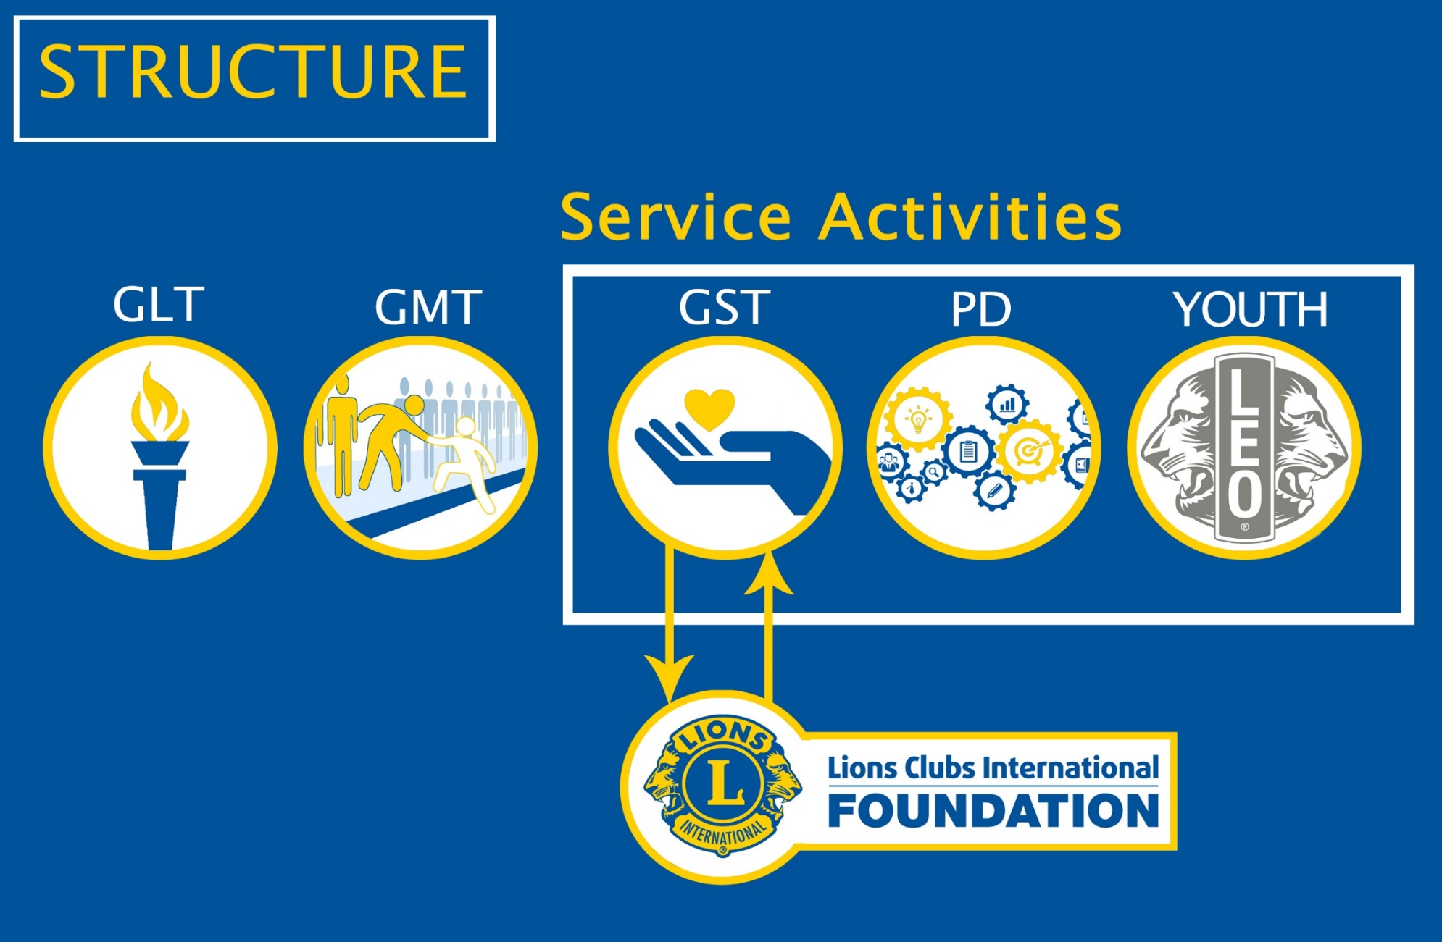
Notes:
Diamo un’occhiata più da vicino al punto in cui il GST si inserisce nelle Attività di Service e anche nel Global Action Team. Come ultimissima aggiunta nella Divisione Attività di Service, il Global Service Team lavorerà al fianco del dipartimento Sviluppo Programmi (PD, Program Development) e Leo per mettere il service al centro dell’attenzione della nostra organizzazione. Ogni dipartimento all’interno delle Attività di Service lavorerà insieme con ruoli complementari per raggiungere i nostri obiettivi.
Possiamo pensare allo Sviluppo Programmi come a un centro di pensiero che ricerca e sviluppa programmi e modelli di service, crea strumenti per supportare l’implementazione dei progetti e sviluppa programmi pilota per testare le nuove iniziative. Il GST agirà quale elemento mobilitatore che energizza i Lions nel campo per implementare dei progetti di intervento diretto, raccogliere e analizzare il feedback sui bisogni e sulle opportunità in tutte le Aree Costituzionali. Ricopriremo un ruolo fondamentale nel garantire che il GST riceva i dati di cui ha bisogno. Questi dati saranno poi tradotti in idee preziose per il team Sviluppo Programmi al fine di migliorare ulteriormente i programmi e le risorse specifiche per ogni regione.
Oltre che con la Divisione Attività di Service, il Global Service Team lavorerà in modo collaborativo al fianco del Global Membership Team e del Global Leadership Team. Insieme, il GST, il GMT e il GLT formano il Global Action Team unificando le tre aree chiave dei Lions: leadership, membership e service.
Il GST lavorerà anche in modo collaborativo con la Fondazione per aumentare le risorse da utilizzare per i progetti di service, portare visibilità alla nostra organizzazione e Fondazione, supportare i Lions locali che richiedono un contributo in tutto il ciclo di sviluppo del contributo, dalla valutazione del bisogno, alla comunicazione sul progresso dei lavori, alle visite in loco e al rapporto finale. Desideriamo che i Lions siano a conoscenza di tutto quello che la Fondazione fa e contribuiscano a spargere la voce nel campo ad altre persone.

Slide 11
Struttura del Global Action Team
Officer Esecutivi
Ambassadors
Past Presidenti Internazionali
Board Internazionale
Consiglio Fiduciario della LCIF
Direttori Internazionali uscenti
Presidente del Global Action Team, Vice Presidenti e Referente del Consiglio Fiduciario della LCIF
Leader di Area Costituzionale
GLT
Leader di Area Costituzionale
GMT
Leader di Area Costituzionale
GST
GMT
Vice Leader di Area Costituzionale
GLT
Vice Leader di Area Costituzionale
GMT
Vice Leader di Area Costituzionale
GST
GMT
GST
GMT
Leader di Area
GLT
Leader di Area
GMT
Leader di Area
GST
Presidente Multidistrettuale Global Action Team (Presidente di Consiglio)
Coordinatore Multidistrettuale
GLT
Coordinatore Multidistrettuale
GMT
Coordinatore Multidistrettuale
GST
Coordinatore Multidistrettuale
LCIF
Presidente Distrettuale Global Action Team (Governatore Distrettuale)
Coordinatore Distrettuale
GLT
Coordinatore Distrettuale
GMT
Coordinatore Distrettuale
GST
Coordinatore Distrettuale
LCIF
Presidente Global Action Team di Club (Presidente di Club)
Presidente GLT
di Club
Presidente GMT
di Club
Presidente GST
di Club
Coordinatore LCIF
di Club
Notes:
Qui vediamo un’immagine dettagliata che illustra come avviene la collaborazione tra il Global Action Team e la LCIF.

Slide 12
Struttura tra Global Service Team e LCIF
Officer Esecutivi
Ambassadors
Past Presidenti Internazionali
Board Internazionale
Consiglio Fiduciario della LCIF
Direttori Internazionali uscenti
Presidente del Global Action Team, Vice Presidenti e Referente del Consiglio Fiduciario della LCIF
Leader di Area Costituzionale
GST
Vice Leader di Area Costituzionale
GST
GST
Leader di Area
GST
Presidente Multidistrettuale Global Action Team (Presidente di Consiglio)
Coordinatore Multidistrettuale
GST
Coordinatore Multidistrettuale
LCIF
Presidente Distrettuale Global Action Team (Governatore Distrettuale)
Coordinatore Distrettuale
GST
Coordinatore Distrettuale
LCIF
Presidente Global Action Team di Club (Presidente di Club)
Presidente GST
di Club
Coordinatore LCIF
di Club
Notes:
Osserviamo più da vicino la relazione tra GAT e LCIF. La LCIF si inserisce nella struttura attraverso la sua collaborazione con il Global Service Team, in particolare come illustrato qui dalle frecce bidirezionali.
I coordinatori LCIF e i membri del GST beneficiano dal promuoversi a vicenda. La LCIF supporta il service dei Lions e il service dei Lions può essere sostenuto dal supporto finanziario dalla LCIF. Evidenziando l’importanza di entrambi, viene rafforzata la relazione tra service e supporto finanziario verso la fondazione.
I membri del GST e i coordinatori LCIF serviranno come leader a livello di club, distretto e multidistretto. Tramite una collaborazione a ogni livello, i piani potranno essere integrati e sviluppati per raggiungere più obiettivi.
A livello di Area Costituzionale e Area, laddove la LCIF non ha la rappresentazione di un coordinatore, noi saremo responsabili per promuovere la Fondazione tra i soci.
Gli obiettivi di raccolta fondi vengono stabiliti dalla LCIF, in modo che possiamo rispondere quando i Lions hanno bisogno di aiuti finanziari tramite dei contributi qualificati. Senza il supporto della LCIF, i Lions non possono soddisfare alcuni bisogni su larga scala all’interno della loro comunità o rispondere a calamità naturali.

Slide 13
Il dovere del GST di supportare la LCIF
Ispirare e motivare il service.
Promuovere e raccontare la storia della LCIF al fine di supportare il service.
Supportare la LCIF con donazioni e raccolte fondi.
Supportare il monitoraggio del progetto.
Continuare a sostenere la campagna contro il morbillo per completare la parte rimanente del nostro impegno di 5,5 milioni di US$.
Notes:
Ecco quello che pianifichiamo di raggiungere tramite una relazione collaborativa tra GST e LCIF.
Noi, insieme con i coordinatori GST multidistrettuali e distrettuali, contribuiremo a individuare i progetti idonei che necessitano di ricevere un contributo e daremo assistenza durante tutto il ciclo di vita del contributo. Questo include comprendere ogni passaggio del processo dalla valutazione dei bisogni fino ad arrivare alla comunicazione del rapporto finale, includendo le visite in loco.
Dobbiamo anche incoraggiare le persone a fare delle donazioni e fungere da motivo di ispirazione per i Lions raccontando la storia della LCIF.
La LCIF può portare le risorse a molti progetti di service, in particolare i contributi.
La LCIF può migliorare la visibilità dei service dei Lions e creare delle partnership.
Vogliamo formare la competenza dei Lions in termini di preparazione alle calamità. Questo porterà a interventi post calamità più tempestivi, efficienti e ponderati.

Slide 14
Gli obiettivi e la strategia del GST
Global Service Team
Obiettivi
Strategia
Notes:
Il GST ha lavorato per impostare degli obiettivi concreti e formulare una strategia al fine di raggiungere questi obiettivi.

Slide 15
Obiettivi del GST
Implementazione di progetti di service a intervento diretto.
Implementazione di progetti sul diabete.
Invio dati tramite MyLCI.
Utilizzo dell’app di LCI.
Collaborazione con i coordinatori LCIF.
Supportare l’obiettivo
del Presidente Internazionale Aggarwal per il 2017-2018:
«Servire 150 milioni di persone».
In fase di sviluppo:
Partecipazione dei giovani: collaborazione di Lions e Leo
Partnership con organizzazioni globali e locali
Aiutateci a formare il GST di cui avete bisogno
Notes:
Per raggiungere il nuovo prestigioso obiettivo di servire 200 milioni di persone all’anno e massimizzare l’impatto del nostro service, il GST avrà il compito di svolgere una serie di obiettivi. Per il PRIMO anno, gli obiettivi che sono stati individuati sono i seguenti:
-aumentare del 5% l’implementazione dei progetti di service;
-aumentare del 5% la comunicazione dei progetti di service;
-aumentare del 7% i progetti di service per il diabete;
-incoraggiare l’utilizzo dell’app di LCI dove disponibile;
-collaborazione con i coordinatori LCIF di club.
Ognuno di questi obiettivi contribuirà a supportare l’obiettivo del Presidente Internazionale Aggarwal per il 2017-2018 di servire 150 milioni di persone quest’anno.
Sono in fase di sviluppo anche altre strategie aggiuntive al fine di raggiungere i seguenti obiettivi:
-maggiore partecipazione dei giovani nello sviluppo dei progetti;
-maggiori partnership con organizzazioni e imprese locali.
Nei prossimi anni la definizione degli obiettivi sarà specifica al distretto, il che permetterà al Coordinatore Distrettuale GST di dare uno sguardo più da vicino ai bisogni e alle opportunità del suo distretto, comunicare questi bisogni tramite la struttura e di ritorno ricevere un supporto più appropriato a livello regionale da noi e anche dal team GST presso la sede centrale. In definitiva la nostra maggiore priorità è aiutare a formare il GST del futuro, il GST di cui abbiamo bisogno. Al fine di creare un forte team di successo che supporterà al meglio i Lions nella nostra area, dobbiamo lavorare con gli specialisti GST come fra colleghi e pianificare di coinvolgerli regolarmente in questo anno pilota.

Slide 16
Risorse
Materiale informativo personalizzato per tutti i livelli di leadership
Che cosa è disponibile adesso
  Sfida di service del Centenario
  Progetti per la donazione di simboli lionistici
Rapporti disponibili
  Rapporti diversi secondo il livello di leadership
  Possono monitorare i club che non hanno comunicato attività
  Riepiloghi in base al tipo delle attività
Notes:
Il team GST presso la sede centrale desidera lavorare con noi per creare delle risorse mirate a regioni specifiche che ci aiuteranno a raggiungere i nostri obiettivi. Le risorse già disponibili e in fase di sviluppo sono pensate per i Lions di tutti i livelli. Il Centro Didattico Lions mette a disposizione varie opportunità di formazione per la leadership a livello distrettuale e per i Lions a livello di club.
Le altre risorse messe a disposizione per noi includono: la Sfida di service del Centenario con l’inclusione del diabete per il 2017-2018, i progetti del Centenario per la donazione di simboli lionistici e vari strumenti per lo sviluppo della leadership come i corsi nel Centro Didattico Lions, i webinar, i corsi regionali e i seminari che possono sviluppare ulteriormente le nostre competenze.
In aggiunta sono disponibili diversi rapporti tramite MyLCI. A seconda del livello di leadership, saremo in grado di vedere come diversi club si mantengono attivi. È possibile vedere quali club non hanno ancora comunicato nessuna attività di service e anche quelli che lo hanno fatto in base al tipo di attività riferita (abbiamo a disposizione una lista completa di quali rapporti sono disponibili a ogni livello).

Slide 17
Risorse
In fase di sviluppo
  Idee di progetto
  Risorse per la pianificazione basilare di un progetto
  Schemi di progetto
Una comunicazione continua tra LCI e i leader GST è fondamentale per lo sviluppo di risorse appropriate a livello regionale.
Notes:
È in fase di sviluppo anche un documento a consultazione rapida contenente delle idee di progetto per dare ai Lions e ai Leo delle idee per progetti di service semplici, pronti all’uso e di grande effetto, personalizzabili secondo le diverse comunità Lions. Le idee di progetto partono dal livello basico per arrivare a quello avanzato e possono essere adattate a qualsiasi regione dei Lions. Il dipartimento Sviluppo Programmi sta preparando uno strumento per un progetto di service rivoluzionario chiamato “schema di progetto” che consentirà di pianificare e implementare un progetto di service in un modo più efficace e che potrà essere personalizzato a livello regionale.
Si tratta di avere una costante comunicazione in entrambi i sensi tra i nostri specialisti regionali e noi stessi al fine di creare delle risorse più appropriate a livello regionale. Questo comprende parlare con i Lions, raccogliere i dati e dare un feedback agli specialisti quando le nuove risorse sono disponibili.

Slide 18
Fondi del Global Service disponibili per tutti i Multidistretti e Distretti a supporto della formazione:
Budget operativo assegnato al Coordinatore GST-MD (US$ 600)
Budget operativo assegnato al Coordinatore GST-D (US$ 250)
Contributo al distretto per la Formazione del Presidente di Zona
Contributo al MD
per la Formazione del Primo e Secondo
Vice Governatore Distrettuale
Notes:
Anche se non è ancora disponibile, i coordinatori distrettuali e multidistrettuali Global Action Team-Service saranno qualificati per ricevere un budget operativo. Questo budget viene utilizzato per coprire le spese sostenute dal coordinatore nell'assolvere le sue responsabilità (ad es.: servizi relativi ai webinar, i costi per la formazione e le trasferte per seguire le attività legate ai service o per partecipare alle riunioni riguardanti il distretto).
I coordinatori multidistrettuali possono ricevere un budget di US$ 600 e i coordinatori distrettuali possono ricevere un budget di US$ 250 dopo aver assolto a tutti i requisiti.

Slide 19
Budget operativi: come ricevere i fondi
Piano annuale
Budget operativo
Modulo di rimborso
Due corsi online
Notes:
Per ricevere il proprio budget operativo, i coordinatori multidistrettuali e distrettuali dovranno completare quanto segue:
Inviare un piano di sviluppo (sarà specifico al service). Questo sarà fatto tramite i piani di sviluppo del Global Action Team e la pagina web con i rapporti sul progresso.
Frequentare 2 corsi di formazione online obbligatori che saranno disponibili nel Centro Didattico Lions; l’elenco dei corsi suggeriti sarà disponibile a breve per i coordinatori. Anche se ai coordinatori multidistrettuali e distrettuali viene richiesto di frequentare questi corsi, noi, come leader, dovremmo a nostra volta avere familiarità con questo materiale.
I coordinatori devono inviare il modulo di rimborso del budget operativo multidistrettuale/distrettuale allo staff addetto al global service team all’indirizzo gst@lionsclubs.org

Slide 20
Idee di progetto
Sponsorizzare un bambino in difficoltà perché possa iscriversi a un campo per bambini affetti dal diabete.
Organizzare una raccolta fondi per un campo o una fondazione locale per bambini affetti dal diabete.
Mettere a dimora degli alberi. Consultare le autorità locali per l'ambiente per stabilire il tipo e il numero di alberi necessari e l'area in cui eseguire la piantumazione.
Organizzare un concorso fotografico a tema naturalistico e ambientale.
Preparare e distribuire dei cesti con prodotti alimentari alle famiglie in difficoltà.
Organizzare un evento sul mangiare sano. Invitare un nutrizionista a intervenire come ospite.
Fare da tutore a un bambino malato di cancro e ai suoi fratelli e sorelle.
Portare i fratelli e le sorelle a comprare materiale scolastico o vestiti.
Supportare un programma cani guida attraverso le raccolte fondi o il volontariato.
Organizzare una partita o un torneo di baseball per ciechi.
Collaborare con i giovani per realizzare un murale o un mosaico nella comunità.
Coinvolgere i giovani per ristrutturare un centro per bambini o un'aula scolastica: imbiancare le pareti, eseguire riparazioni o lavori di giardinaggio.
Notes:
Ecco uno spaccato di alcune idee di progetto tratte dalla risorsa a consultazione rapida menzionata prima.
È importante tener presente che questi sono solo suggerimenti di progetti che devono essere implementati. Tutti questi progetti hanno avuto successo in diverse parti del mondo. Potreste essere in grado di implementarli con alcuni cambiamenti per rispondere ai bisogni specifici delle vostre comunità e secondo la disponibilità delle risorse locali.

Slide 21
Che cosa può essere fatto adesso:
Giornata Mondiale del Diabete
  Martedì 14 novembre 2017
  Attività svolte a livello mondiale per aumentare la sensibilizzazione ai rischi sanitari crescenti causati dal diabete
  Iniziative locali o attività prestabilite
Settimana Mondiale del Service
  Lotta alla fame: dal 9 al 15 gennaio
  Proteggere il nostro pianeta: dal 17 al 23 aprile
  Per i giovani: dal 7 al 13 agosto
  Service in vista: dal 10 al 16 ottobre
Notes:
Il Past Presidente Internazionale Tam ci ha chiesto di passare immediatamente all’azione. Scendiamo quindi in piazza e incoraggiamo i Lions nelle nostre comunità a partecipare ad alcune delle date o campagne di service in concomitanza con l’anno conclusivo del nostro Centenario. La Giornata Mondiale del Diabete si svolge al 14 novembre. Essendo il nuovo focus del nostro service globale, incoraggiamo i Lions di tutto il mondo a partecipare ai progetti in linea con il diabete. Stiamo anche continuando le settimane mondiali del service per ogni campagna della Sfida di service del Centenario. Se avete bisogno di idee di progetto, contattate il vostro specialista regionale di LCI per ricevere assistenza.

Slide 22
Cose da ricordare
Valore del service
Inviare i rapporti
Pianificazione efficiente del progetto
Collaborazione orizzontale con il GMT, GLT e la LCIF
Formare il GST di cui noi abbiamo bisogno
  Utilizzare gli specialisti regionali come una risorsa
  Questionario
Notes:
Abbiamo bisogno del vostro aiuto per diffondere il messaggio e gli obiettivi del GST ovunque tra i Lions. È fondamentale che noi tutti abbiamo le informazioni corrette a portata di mano in modo da condividere i nostri obiettivi con i Lions e farli diventare realtà.
Ecco le cose da ricordare di questa presentazione. Noi ci impegniamo a:
- aumentare il valore dello svolgimento di progetti a intervento diretto al fine di realizzare il nostro nuovo obiettivo di service;
- aumentare la comunicazione dei service in ogni regione. Non possiamo raggiungere l’impatto del nostro obiettivo di service se i Lions non comunicano l’impatto di service dei loro progetti;
- migliorare l’efficienza nello sviluppo dei progetti. Questo significa pianificare progetti semplici, standard, pronti all’uso in modo efficiente e con un service di maggiore impatto utilizzando gli strumenti le risorse disponibili;
-lavorare in maniera collaborativa con il GMT, GLT e la LCIF;
-lavorare con i nostri specialisti regionali per formare il GST di cui abbiamo bisogno.
Questo ultimo punto è la chiave nell’anno pilota del Global Service Team. Questo significa utilizzare la vostra regionalizzazione e comunicare regolarmente con gli specialisti regionali. Non solo abbiamo il nostro specialista regionale, ma abbiamo a nostra disposizione anche il nostro team per lo sviluppo dei programmi. I nostri specialisti fungono da tramite tra lo sviluppo interno e noi. Insieme metteremo il service in prima linea della nostra organizzazione.
LCI vuole supportarci e dobbiamo lavorare insieme per raggiungere i nostri obiettivi e migliorare l’impatto del service in tutte le aree. Ecco perché parteciperete a un sondaggio: per vedere i punti di forza e i bisogni di ogni regione e come differiscono. In autunno questo sondaggio sarà spedito ai coordinatori multidistrettuali e distrettuali. Vi preghiamo di incoraggiare i vostri coordinatori GST a completare il sondaggio per aiutare LCI a creare degli strumenti adatti ai bisogni specifici.

Slide 23
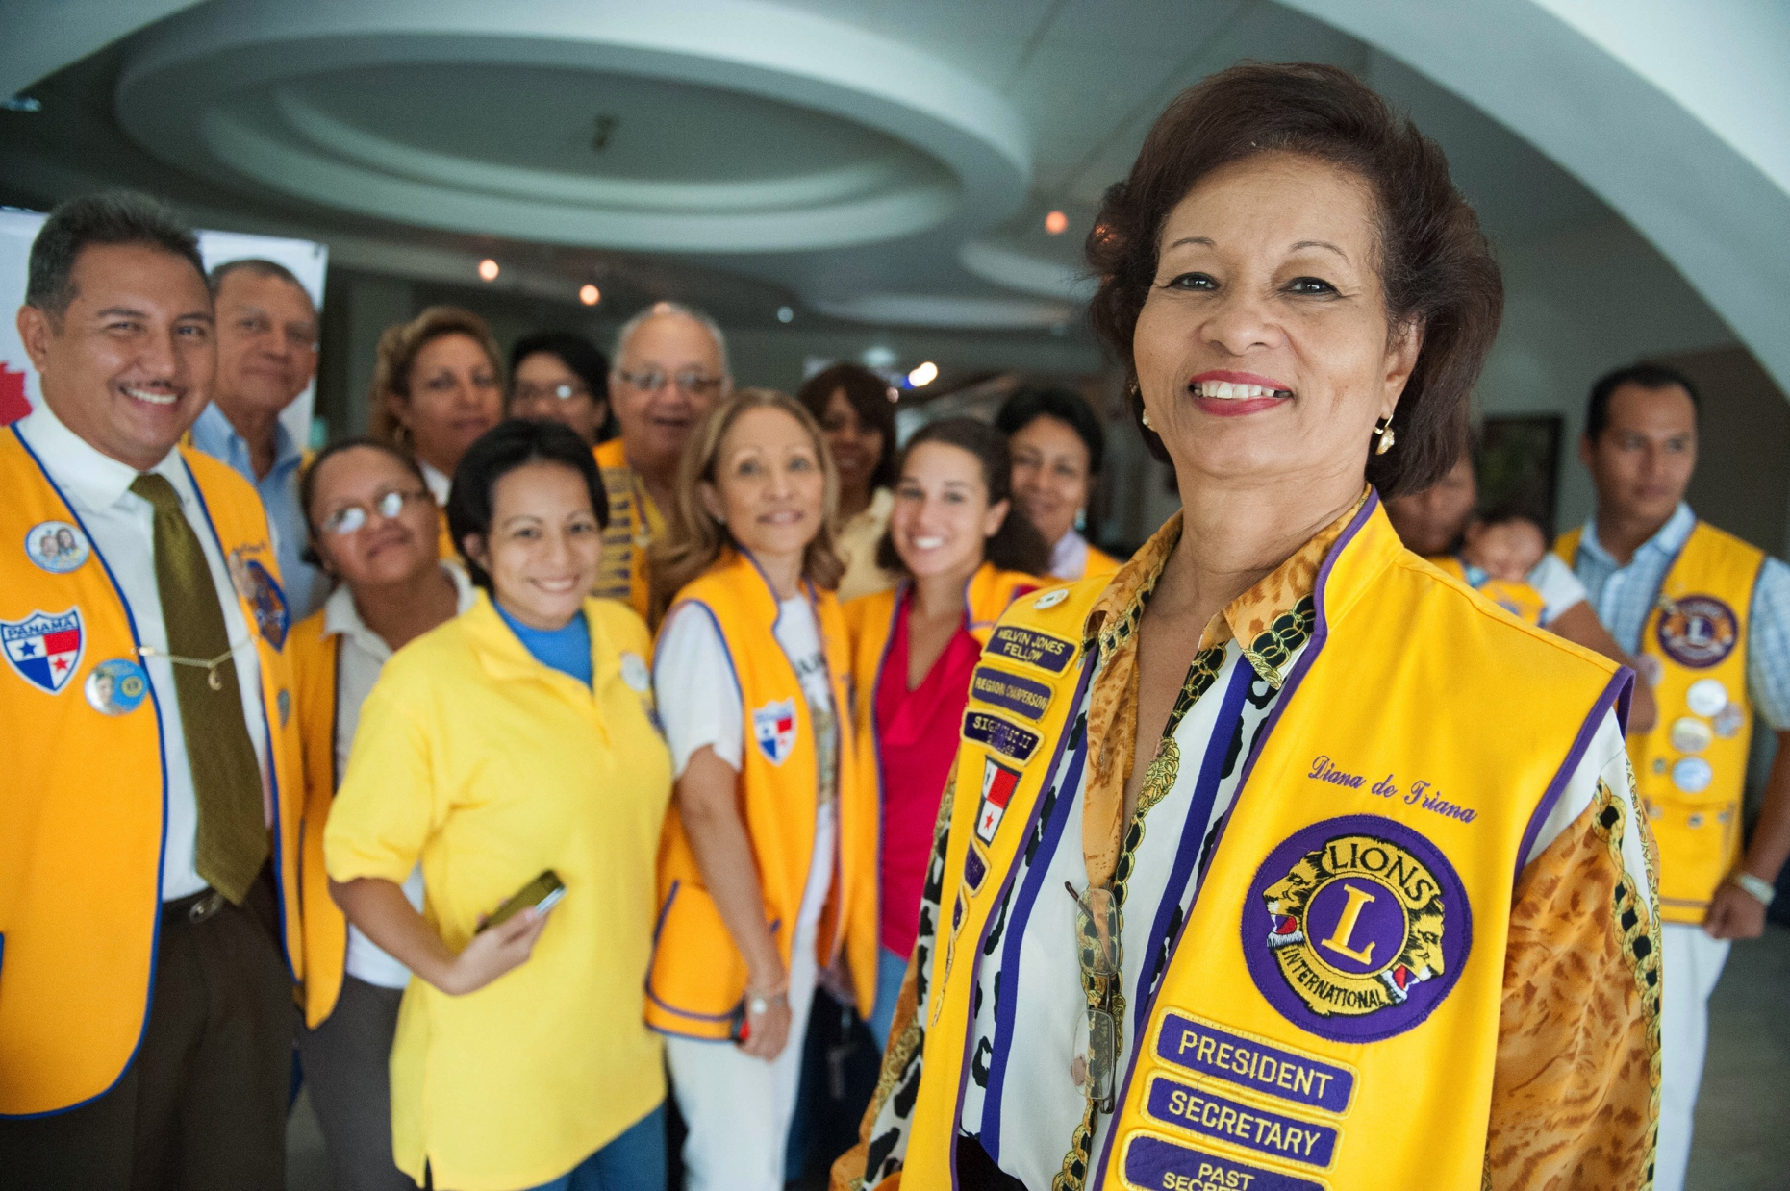
Questo è il momento di passare all’
Azione
Notes:
Questo è il momento di passare all’azione. Faremo vedere al mondo la nostra dedizione verso il prossimo. Faremo vedere al mondo che siamo pronti a rimboccarci le maniche e a risolvere i problemi.

